Slide 1
FindSports
Encontre grupos para prática de esportes
Integrantes: Carlos Eduardo Nascimento Gandra Pereira, Gabriel Rodrigues Pereira da Silva, Gustavo Tadeu Melgaço Valeriano, Pedro Ferreira Souza, Rubens Dias Bicalho, Tiago Reis Vieira

Slide 2
Introdução
O projeto FindSports foi uma criação sobre o tema “Encontrar grupos para prática de esportes”, e tem como propósito criar grupos de pessoas para a prática de esportes, de forma fácil e ágil. Os usuários ao entrar no site, encontraram uma variedade de esportes para participar, uma organização com comunicação de grupos, e uma busca local para encontrar pessoas por perto.

Slide 3
Problema
Dificuldade para achar pessoas para a prática de algum esporte.
Dificuldade para encontrar grupos locais.
Problema na organização e comunicação.

Slide 4
Objetivo do projeto
O nosso projeto tem como objetivo e finalidade ajudar pessoas ou grupos de pessoas na procura de um ou mais esportes para praticar, de forma que seja simples e com informações necessárias para que a “galera” possa encontrar atividades físicas que atendam às suas preferências e necessidades.
Além disso, queremos facilitar a busca por grupos esportivos locais, proporcionando uma plataforma intuitiva e acessível para conectar pessoas com interesses semelhantes.

Slide 5
Público-alvo
Jovens
Adultos
Idosos
Pessoas que no geral querem participar de alguma prática de esportes.

Slide 6
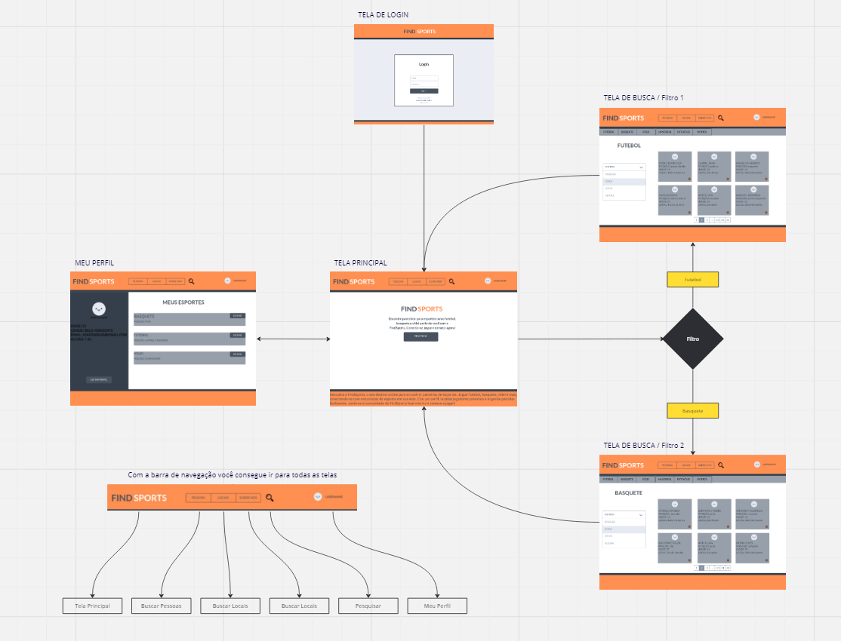
Fluxo do usuário

Slide 7
Referências bibliográficas
https://medium.com/@versioparole/objetivos-problema-de-pesquisa-e-justificativa-c98c8233b9c3
https://blog.mettzer.com/diferenca-entre-objetivo-geral-e-objetivo-especifico/
https://guiadamonografia.com.br/como-montar-justificativa-do-tcc/
https://exame.com/pme/5-dicas-essenciais-para-definir-o-publico-alvo-do-seu-negocio/
https://hotmart.com/pt-br/blog/publico-alvo

